Slide 1

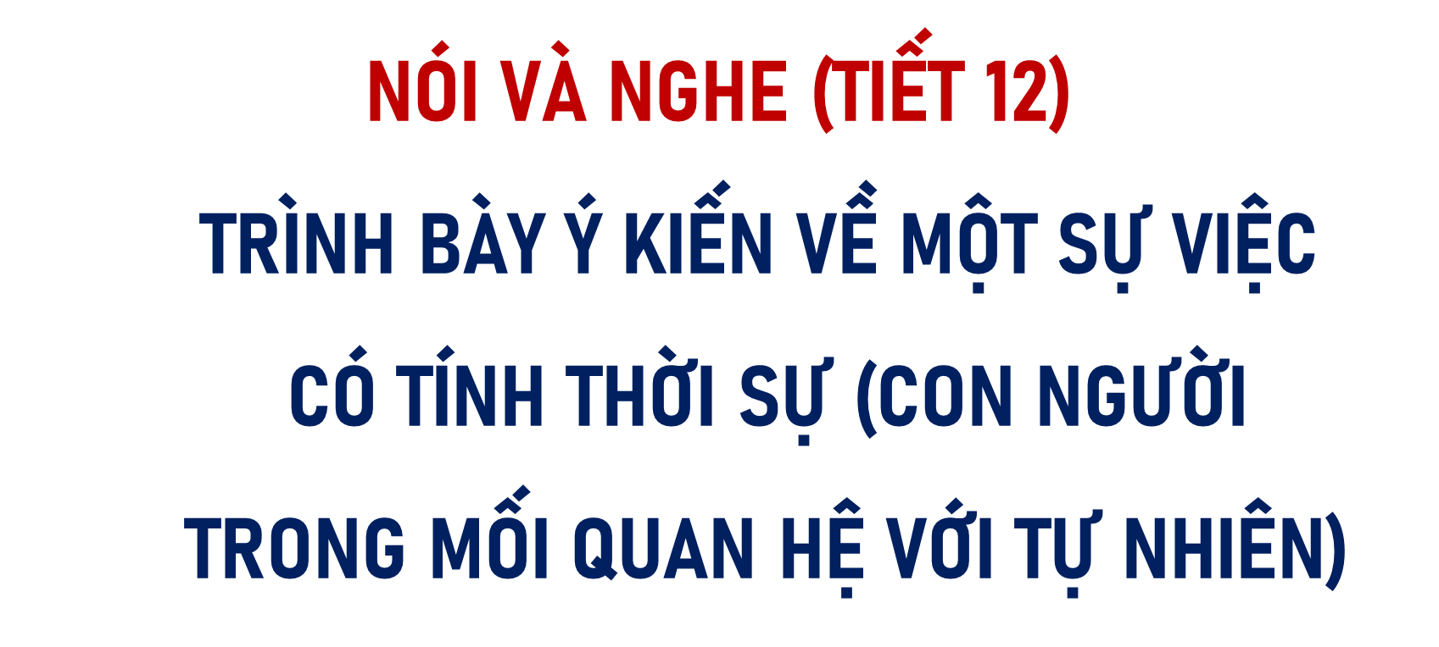

BÀI 1:KNTT-LỚP 9
Giáo viên: Lưu Thanh Huyền
Notes:
Nguyễn Nhâm -0981.713.891

Slide 2



Slide 3

Em hãy nêu một sự việc có tính thời sự liên quan đến mối quan hệ giữa con người với tự nhiên mà các em quan tâm.

Slide 4

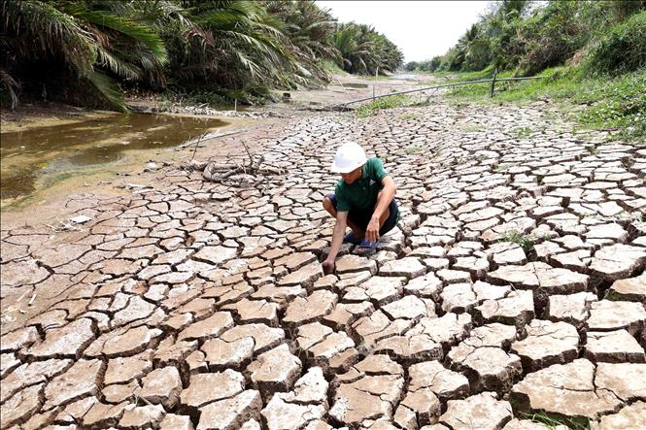
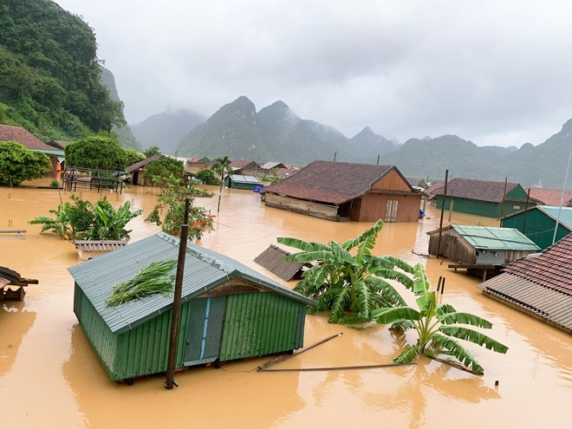
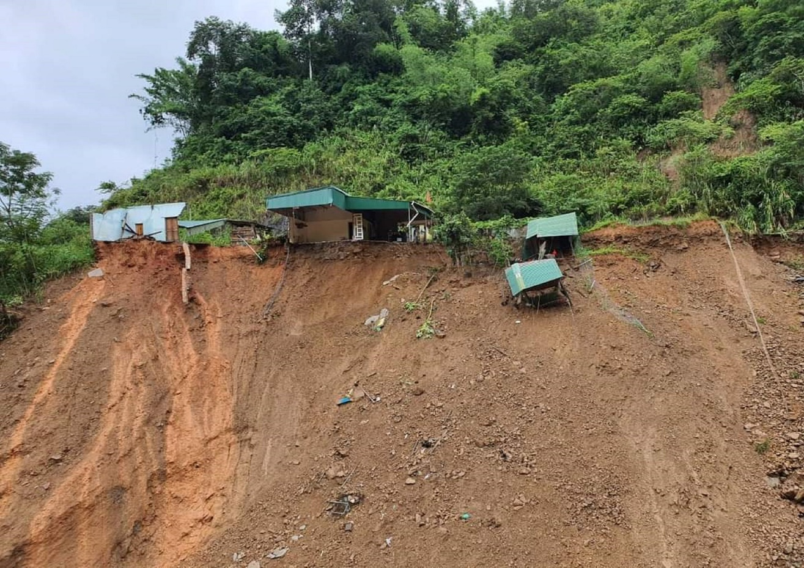
Hạn hán ở miền Tây
Lũ lụt
Sạt lở đất

Slide 5

FULL KÌ 1
F-233

Slide 6
I
Một số lưu ý khi trình bày ý kiến về một sự việc có tính thời sự
Notes:
0981.713.891

Slide 7

?
Theo em, các tiêu chí để đánh giá bài nói trình bày ý kiến về một sự việc có tính thời sự liên quan đến mối quan hệ giữa con người với tự nhiên là gì?

Slide 8
Giới thiệu và nêu tóm tắt được sự việc cần trình bày.
Trình bày ý kiến về sự việc (đồng tình hay phản đối).
Nêu được ảnh hưởng của sự việc đối với cuộc sống con người và sự phát triển của xã hội.
Nội dung
Nêu giải pháp cho sự việc.
Nêu bài học rút ra từ sự việc.
Trả lời được các câu hỏi và ý kiến phản biện.
Hình thức
Nói to, rõ ràng, truyền cảm.
Sử dụng yếu tố phi ngôn ngữ (điệu bộ, cử chỉ, nét mặt, ánh mắt,...) phù hợp.

Slide 9


Slide 10
II
Thực hành nói
Notes:
0981.713.891

Slide 11
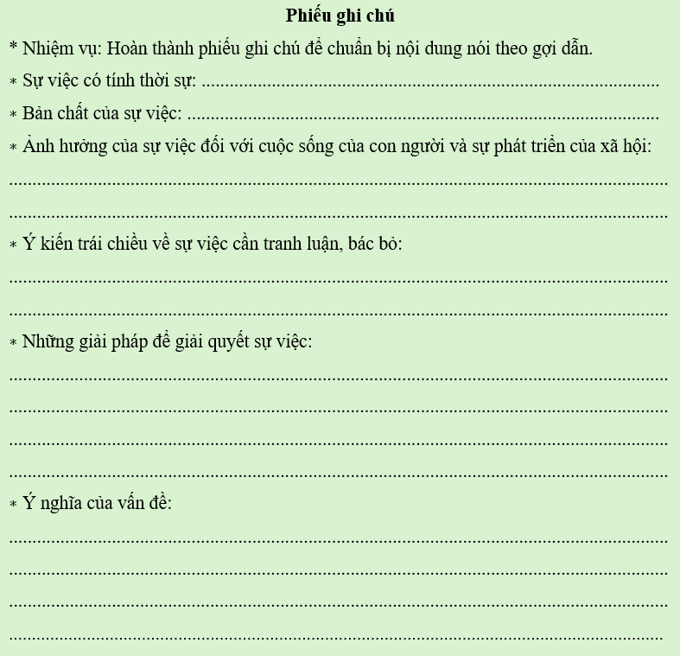
1. Trước khi nói
HS xem lại Phiếu ghi chú cho bài nói (PHT số 1), đánh dấu các ý quan trọng và các từ khoá.

Slide 12
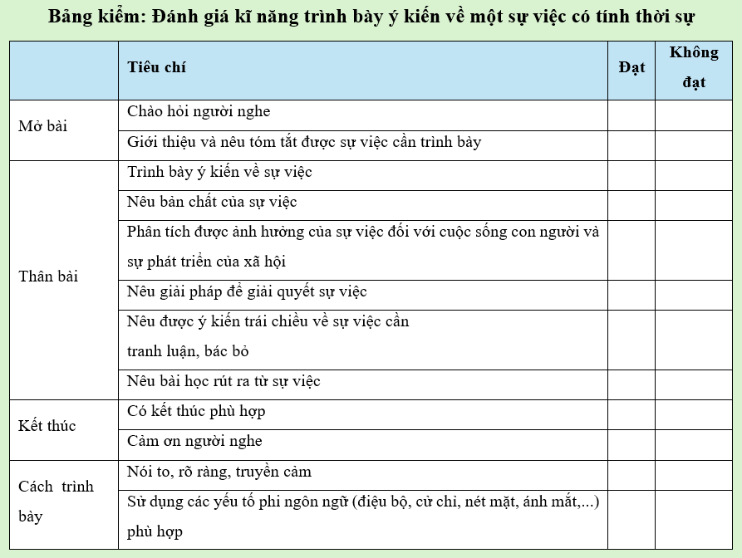
Luyện tập theo nhóm, sử dụng Bảng kiểm: Đánh giá kĩ năng trình bày ý kiến về một sự việc có tính thời sự (PHT số 2) để góp ý cho bạn.

Slide 13
2. Trình bày bài nói
Hoạt động nói | Hoạt động nghe
- Người trình bày bài nói: là người tự nguyện nhận nhiệm vụ hay được phân công trước.
- Nội dung nói: thể hiện ở đề tài đã chọn, dàn ý đã xây dựng và các thông tin thu thập được trong quá trình chuẩn bị, nhằm làm rõ sự việc có tính thời sự liên quan đến mối quan hệ giữa con người với tự nhiên.
- Cách thức trình bày bài nói: bài nói được trình bày theo bố cục mạch lạc, rõ ràng; thể hiện đúng đặc trưng ngôn ngữ nói (phối hợp với các yếu tố phi ngôn ngữ và phương tiện hỗ trợ)
- Người nghe: Tất cả HS theo dõi bài nói do người trình bày thực hiện trong tiết học.
- Các công việc của người nghe:
+ Đối chiếu với yêu cầu phần nói của bài để có nhận định về đề tài bài nói.
+ Theo dõi để nắm bắt chính xác bản chất sự việc và ý kiến của người nói về sự việc.
+ Ghi nhanh các ý nảy sinh trong quá trình theo dõi bài nói để chuẩn bị cho việc trao đổi sẽ tiến hành khi người nói hoàn thành phần trình bày.

Slide 14

Nguyễn Nhâm 779
Zalo: 0981.713.891

Slide 15



Ghi hình lại bài trình bày. Dựa vào bảng kiểm, tự đánh giá bài nói, trình bày lại đến khi tạm hài lòng với sản phẩm và công bố bài nói.
HS về nhà lựa chọn một trong hai nhiệm vụ:
Chọn một sự việc có tính thời sự khác để trình bày ý kiến.

